Slide 1

Hyundai Card
2017. Search Ad Proposal
2016. Dec
SMART INTERACTIVE

Slide 2

안녕하세요
스마트인터랙티브 입니다!

Slide 3
신.용.카.드
올해도 바쁜 한 해였습니다.

Slide 4

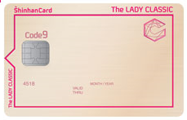
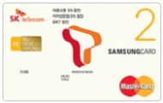
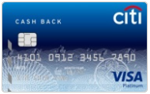
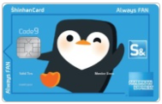
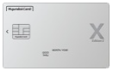
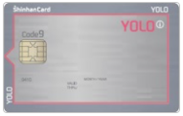
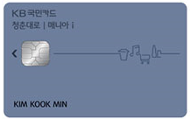
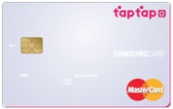
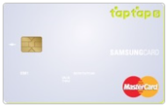
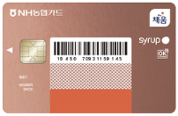
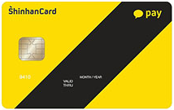
앞다투어 신상품 카드를 출시 하였고,
16년 경쟁사 신규카드 출시 현황
1월
2월
3월
4월
5월
6월
7월
8월
9월
10월
11월
신한 The Lady Classic
T 삼성카드2 V2
씨티 NEW 캐시백 카드
신한 Always FAN 카드
현대카드 X Edition2
신한 YOLO i 카드
KB 청춘대로 매니아i
삼성카드 TapTap O
삼성카드 TapTap S
NH농협 올원시럽카드
신한 카카오페이 신용카드

Slide 5
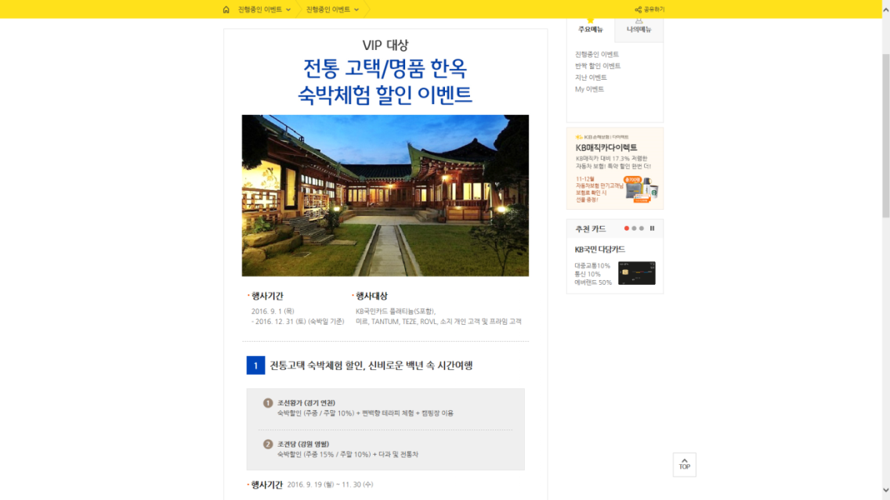
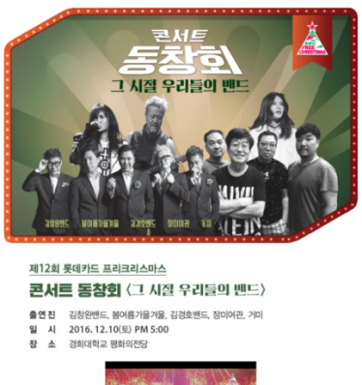
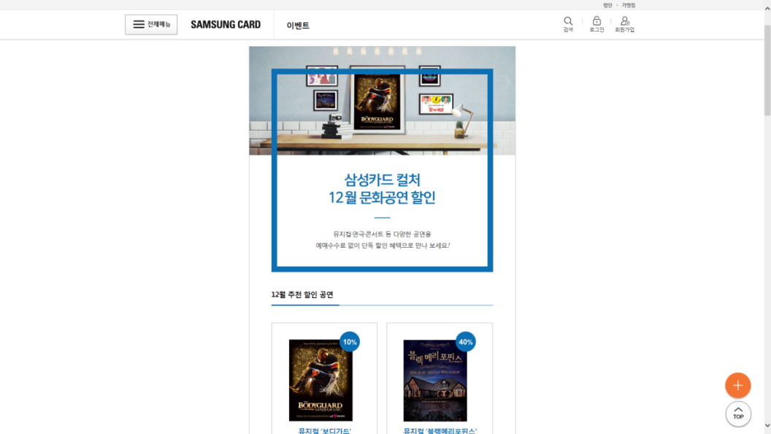

다양한 마케팅 활동을 진행해왔습니다.
카드사별 이벤트 운영 현황

Slide 6
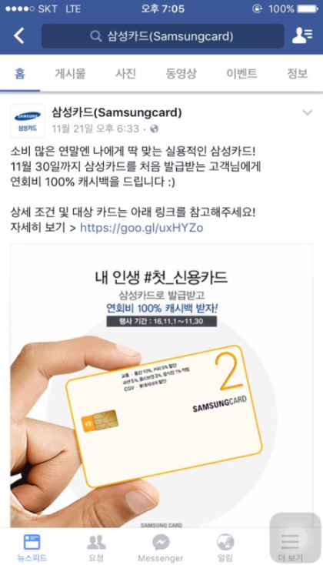
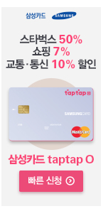
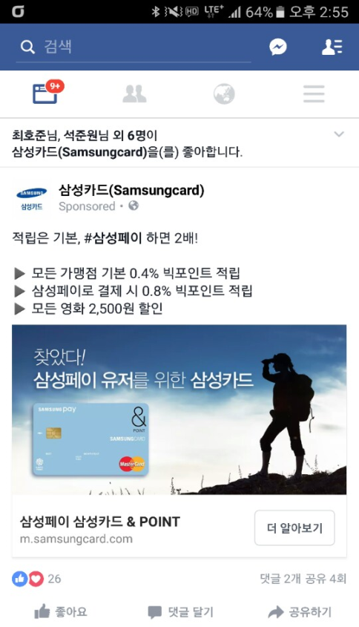
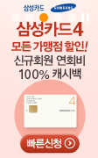
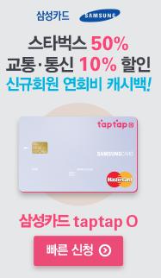
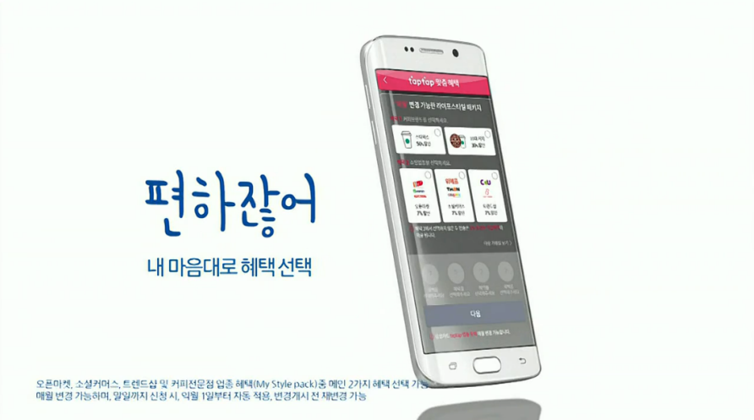
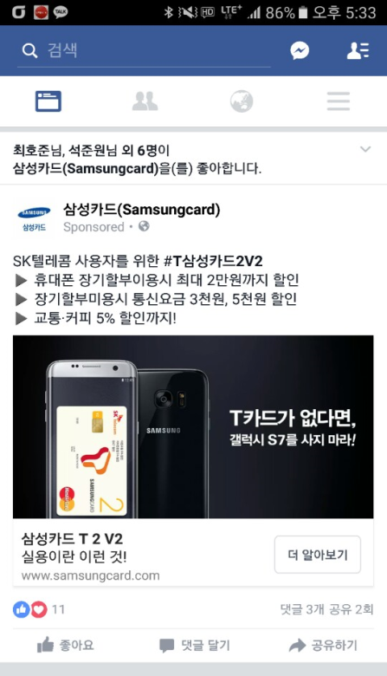
그 중에서도 삼성카드가 공격적으로 마케팅을 진행했고,

Slide 7
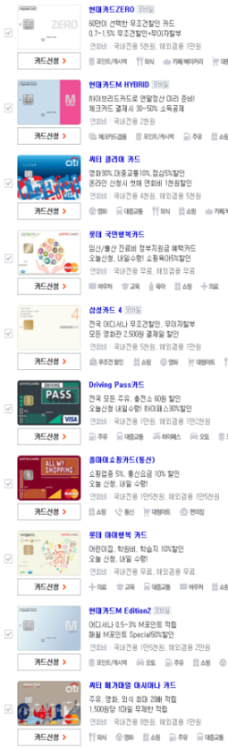
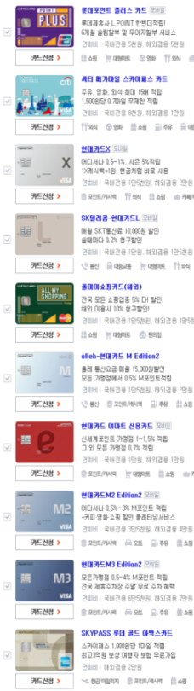
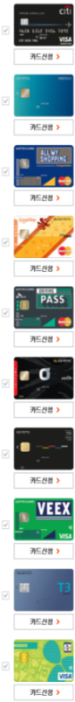
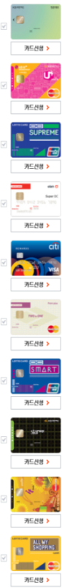
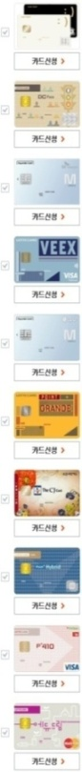
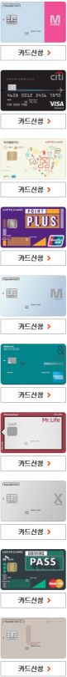
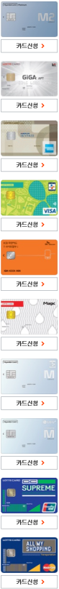
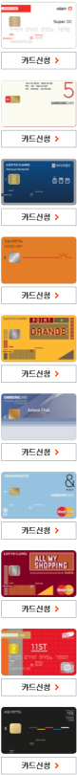
검색광고도,
적극적으로 운영했습니다.
신용카드정보 Top50 카드
2015년
2016년
1
8
(2015년 11월 기준)
(2016년 11월 기준)

Slide 8
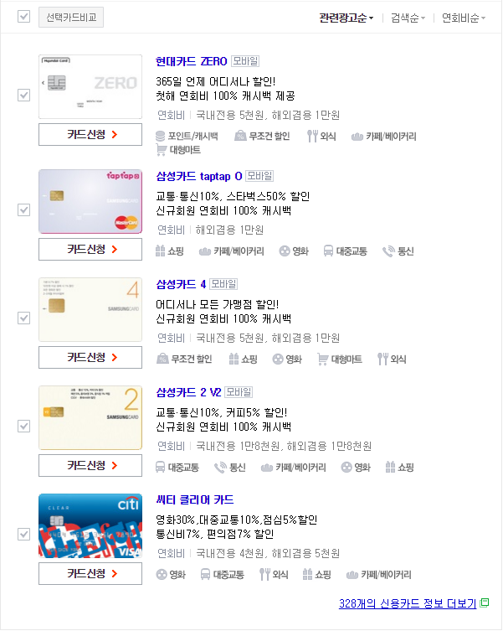
그 결과, 더 치열하게 경쟁한 검색광고 시장이었습니다.
삼성카드의 도배식 운영 현황
경쟁현황에 따른 CPC 추이(ZERO)
삼성카드 신규 2개카드
공격적인 운영
롯데, 씨티, 삼성
3개사 매우 공격적인 운영
Notes:
평소 7~8천원이던 ZERO의 CPC가
삼성카드가 TapTap O, S가 출시되었던 5월에는 1만6천원,
삼성을 비롯해, 롯데, 시티도 신카드를 출시했던, 9월에는 2만원까지 올라

Slide 9
이러한 상황에서도,
2016년
현대카드의 검색광고는

Slide 10
전년 대비, CPA를 유지하면서 발급 수 33% 상승!
발급성과 비교
비용/CPA비교
33%
30%
26,217
109,444
106,601
19,688
2015년
2016년
2015년
2016년
CPA 유지
*현대카드 2015-2016년 검색광고 운영성과

Slide 11
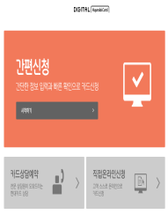
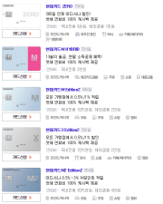
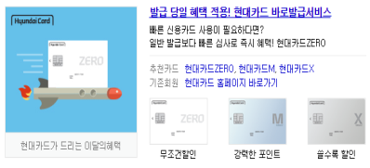
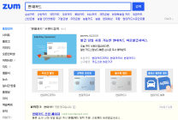
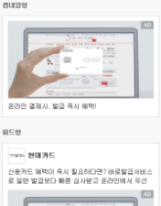
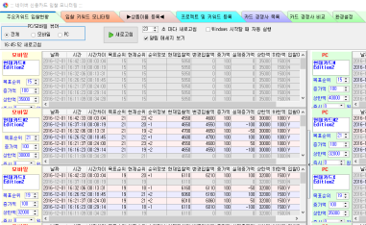
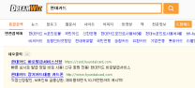
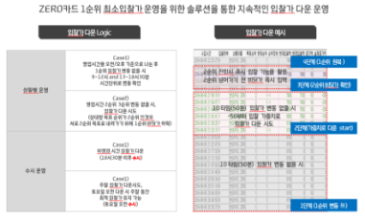
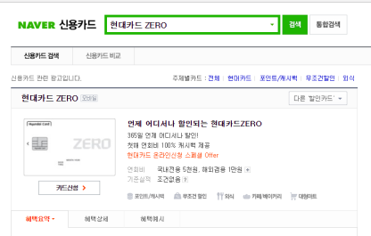
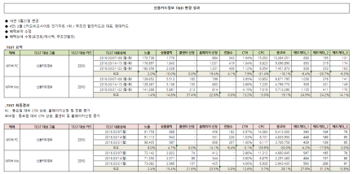
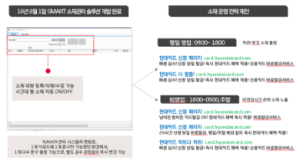
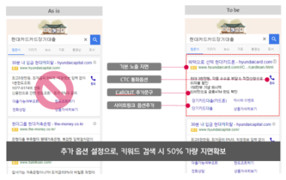
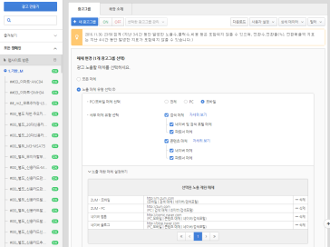
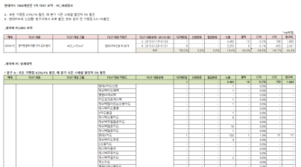
스마트도 한 몫을 담당할 수 있어서 보람된 한 해였습니다.
현대카드 이슈에 빠른 대응
NAVER 브랜드검색 제안
신규 매체 제안
현대카드 전용 솔루션 구비
신용카드정보 비딩가 다운
신용카드정보 혜택 순서 TEST
신용카드정보 T&D TEST
신용카드정보 상순위 TEST
SA 영업/비영업 T&D TEST
SA 구글 사이트링크 추가
SA 컨텐츠네트워크 ON/OFF
SA 키워드 T&D A/B TEST

Slide 12
다가오는
2017년의 현대카드
올해의 역량을 바탕으로
또 다른 성과를 만들겠습니다.

Slide 13
2017년 과제
신상품
출시 대응
발급 수 상승
발급 효율 증대

Slide 14

2017 현대카드 SA Proposal
#1. 신용카드정보 운영 전략

Slide 15

90%
Notes:
초안 1페이지

Slide 16
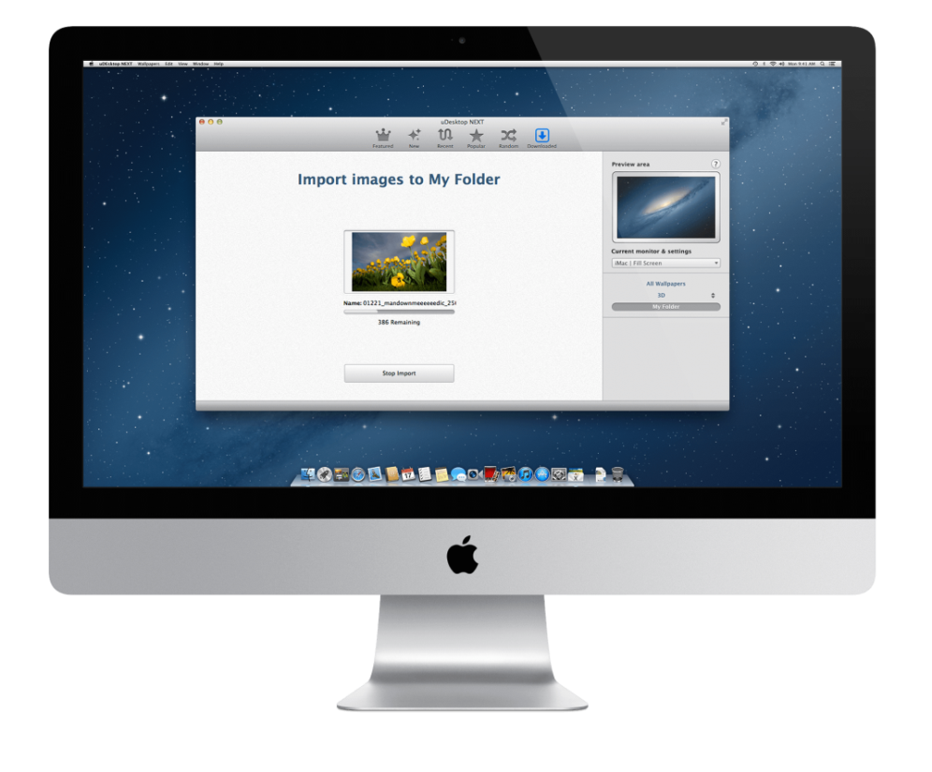
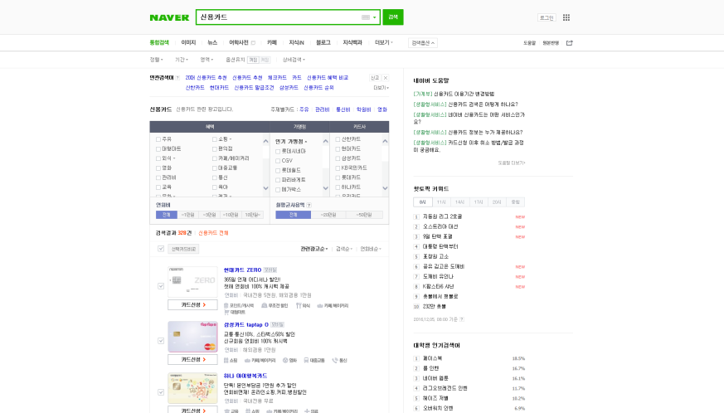

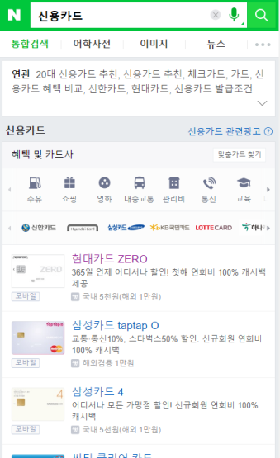
네이버 최상단 노출, 신용카드정보 플랫폼
통합검색 최상단 노출
혜택 별 문구 노출 가능
신청 페이지로 바로 유입
넓은 영역 높은 노출점유율
Notes:
초안 1페이지

Slide 17
당연히 발급 수에서 독보적인 존재감
매체 영역별 발급성과 현황
신용카드정보 PC
46%
신용카드정보 Mobile
43%
약 90% 발급 비중
*16년 현대카드 최근 운영 성과 기준

Slide 18

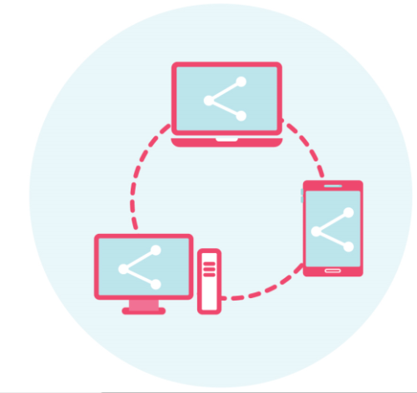
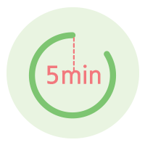
하지만 다소 불친절한 플랫폼,
일반적인 검색광고의 전략이 통하지 않는 곳!
신용카드정보의 단점
느린 검수
(빠른 대응 취약)
PC/Mobile
별도 T&D 불가
1회 입찰가 변경
5분 소요
Notes:
초안 1페이지

Slide 19
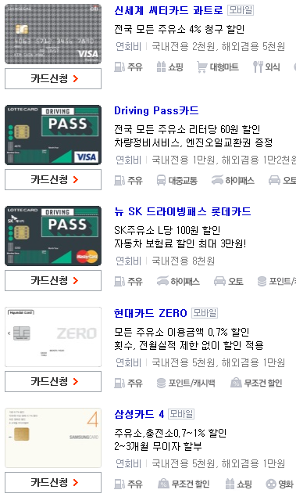


타사를 보면,
혜택을 기준으로 카테고리에 따른 전략을 구사하기도 하지만,
“주유” 카테고리 노출 현황
“통신” 카테고리 노출 현황
“교육” 카테고리 노출 현황

Slide 20









특정 혜택에 특화된 카드가 아닌,
전체 혜택을 소구하는 현대카드는

Slide 21



대표카드인 ZERO를 중심으로 목표 순위를 정하고,
전체 카테고리를 커버하고 있습니다.
카드 상품별 발급성과 현황
87%
*16년 현대카드 발급신청 성과 기준

Slide 22
첫 번째 전략
[단순하지만 가장 중요한]
“입찰”
- 효율적으로 입찰하여, 비용을 Save하고
Save한 비용만큼 발급 수를 늘려라 -
Notes:
초안 1페이지

Slide 23
2016년,
SMART는 정교한 입찰을 위해
현대카드 전용 솔루션을 개발했습니다.
Notes:
초안 1페이지

Slide 24


현대카드 Solution 1.0
실시간
입찰순위 현황
PC/Mobile
개별 운영
경쟁사
모니터링
입찰 히스토리
보관
입찰 키워드
설정 가능
Notes:
초안 2페이지

Slide 25


현대카드 Solution 1.0
지속적으로 기능을 추가하고 인터페이스를 개선했습니다.
실시간 경쟁사
변동사항
즉시입찰기능
(빠른대응)
순위/입찰가
실시간 알림
Notes:
초안 3페이지

Slide 26
현대카드 Solution 1.0_솔루션 효과
단순한 순위 고정을 넘어,
ZERO카드 시간대별 입찰가 변동 추이
CPC 관리 필수!
Notes:
초안 10페이지

Slide 27

현대카드 Solution 1.0_솔루션 효과
목표 순위에 있더라도, 보다 최적의 CPC를 찾아 왔습니다.
입찰가 다운 프로세스
ZERO카드
CPC 유지 확인
2위 입찰 다운
(입찰가 탐색)
순위 모니터링
2위 입찰가 확인
1위 재입찰
(2위 직전CPC)
[입찰가 Down 시작]
[2위 입찰 다운 과정]
[최저 CPC 도출]
ZERO카드
CPC 9,000원
10Times 유지 확인
1차
입찰가
다운
8,500원
2차
입찰가
다운
8,000원
3차
입찰가
다운
7,500원
4차
입찰가 다운
7,200원
→ 2순위 하락
수기로 CPC 7,500원
1순위 재입찰
Notes:
초안 3페이지

Slide 28
2017년,
SMART가 스스로에 던진
세 가지 미션
1. 보다 빠르게 목표 순위를 찾을 것!
2. 24시간 최적의 CPC를 맞출 것!
3. 다양한 입찰 환경에 대응 할 것!

Slide 29

미션 1. 보다 빠르게 목표 순위를 찾을 것!
통계 데이터 적용

Slide 30
통계 데이터 적용
시간대 별, 경쟁사 입찰전략 등
1년간 수집된 통계 데이터를 반영하여 즉각적인 대응
월 별 시간대별 입찰 누적 DATA
경쟁사 입찰 대응 전략
경쟁사 | 삼성카드
최대 입찰가 | 20,000원
입찰 주기 | 5분
CPC GAP | 500원
하나 아이행복카드
18,000
10분
1,200원
롯데 아이행복카드
18,000
20분
1,800원
입찰경쟁
시작
CPC 급상승
급격하진 않지만,
꾸준히
CPC상승
경쟁사
운영OFF 및
CPC 급하락
CPC Gap
300원
순위 전략 | 1순위
비딩 후 Action | 2순위
1순위
20순위 밖
1순위
20순위 밖
CPC Gap
150원
CPC Gap
50원

Slide 31

미션 2. 24시간 최적의 CPC를 맞출 것!
입찰 솔루션 고도화

Slide 32
입찰 솔루션 고도화
현재의 입찰 솔루션을 고도화하여,
입찰가 다운 스케줄 자동화
1순위
일정시간 유지
상황별,시간대별
유지 시간
옵션 설정 가능
1순위
최소 입찰가
2순위 하락 직전 CPC로
1순위 재입찰
자동 2순위
목표순위 변경
1순위
최소입찰가를
탐색 하는 과정
1순위
순위 하락 시,
1순위
최소입찰가로
목표순위 자동변경
Notes:
초안 3페이지

Slide 33






입찰 솔루션 고도화_ 현대카드 Solution 2.0
최적 CPC 탐색,
전체 카드 확대 / 24시간 적용
입찰 고도화
ZERO카드
CPC 유지 확인
2위 입찰 다운
(입찰가 탐색)
순위 모니터링
2위 입찰가 확인
1위 재입찰
(2위 직전CPC)
모든 단계에서 관리자 Input 필요
ZERO카드
CPC 유지 10Times
설정 시
10Times 마다, 자동으로 2순위 입찰 다운
(입찰주기는 옵션 설정 가능)
1위 자동 재입찰
(2위 직전CPC)
입찰가 다운 자동화
24h
Notes:
초안 3페이지

Slide 34

미션 3. 다양한 입찰 환경에 대응 할 것!
모바일 솔루션 개발
(입찰, 모니터링, 알람)

Slide 35





모바일 솔루션 개발
비영업시간(휴일)에도 모니터링,
전담팀 판단에 의해 입찰 현황 대응

Slide 36
[Mission Summary]
As is
To be
평균 18분
(ZERO 기준)
평균 목표 순위
도달 시간
10분
목표 순위 도달 시간
업무 시간에만 가능
ZERO만 적용
비영업 시간 가능
전체 카드 적용
최적 CPC 탐색
제한적
(PC 환경)
100% 대응
(모바일 환경)
비영업시간 모니터링

Slide 37
두 번째 전략
[작지만, 놓칠 수 없는]
“디테일”
- 전담팀의 디테일로 작은 효율까지 끌어올려라 -
Notes:
초안 1페이지

Slide 38




T&D 전략_대표 카테고리
지금의 전략도 훌륭하지만,
현대카드 ZERO
현대카드 M Hybrid
365일 / 100% 캐시백 OFFER 문안
13 / 연말 / 100% 캐시백 OFFER 문안
무조건 / 당일 / 바로 ZERO의 대표 혜택 강조
13월 / 30%/ 15% 구체적 수치로 정보 전달
언제 어디서나 무조건할인 YES!
당일 신청! 당일 사용! 바로발급
13월의 월급! 신용+체크카드
체크 30%, 신용 15% 소득공제!

Slide 39




T&D 전략_대표 카테고리
CTR 향상을 위해 부지런히 제안 드리겠습니다.
현대카드 M Edition2
현대카드 X Edition2
모든 / 0.5/1% / 캐시백, M OFFER 문안
모든 /0.5/1% / 캐시백, X OFFER 문안
쿼리 높은 주요혜택, M의 핵심인 M포인트 강조!
카드 속성 및 구체적 월표기, 스페셜할인율 강조!
M포인트 차곡차곡 쌓고 현금처럼 사용
쇼핑,문화,외식 M포인트 50% 혜택
쓸수록 할인율이 커지는 카드!
12월 스페셜 할인처 최대 5%할인

Slide 40

T&D 전략_혜택 카테고리
모니터링하고 있는 경쟁사 T&D도
경쟁사 문구 변경 시
일반 경쟁 카드
2주 1회 보고
주요 경쟁 카드
변경 즉시 보고

Slide 41
T&D 전략_혜택 카테고리
리포트를 넘어,
비교 우위에 놓일 수 있는 문구로 적극 제안 드리겠습니다.
경쟁사 문안
카테고리
현재
씨티 : 교보문고, Yes24 등 7% 할인
롯데 : 모든 문화관련 가맹점 최대 2%할인
문화
모든 문화관련 결제금액 0.7% 할인
현대카드 슈퍼콘서트 20~30% 할인
씨티 : 롯데월드,에버랜드등 50%현장할인
롯데 : 전국 제휴 놀이공원 최대 50% 할인
레저
(M)
호텔/숙박/레저 M포인트 적립
에버랜드, 롯데월드 등 M포인트 사용
씨티 : 카페베네, 스타벅스 등 10% 할인
삼성 : 스타벅스50%, 커피전문 30% 할인
카페
베이커리
모든 카페 이용금액 1.2% 할인
횟수, 전월실적 제한 없이 할인 적용
씨티 : CGV, 메가박스 등 30% 할인
삼성 : CGV, 롯데시네마 3,000~6,000원 할인
영화
모든 영화관 제한 없이 0.7% 할인
횟수, 전월실적 제한 없이 할인 적용
경쟁사 대비, 낮은 할인율 문구 삭제
ZERO만의 장점인 무조건, 전가맹점, 무제한 강점 강조
전월 실적 조건없이 모든 영화관 할인
영화티켓 횟수 제한없이 무조건 할인

Slide 42
T&D 전략
지속적인 Test를 통하여 최적 T&D를 찾아 가겠습니다.
T&D Test 예시안
(1) 바로발급 프로모션을 부각하는 T&D 성과 A/B 테스트
구분 | 상품명 | 기간
변경 전 (A) | 카테고리 별 상품 | 01.11~17
변경 후 (B) |  | 01.18~24
(2) 특정 1개 카테고리의 특성만을 부각하는 T&D 성과 A/B 테스트
구분 | 상품명 | 기간
변경 전 (A) | 카테고리 별 상품 | 01.11~17
변경 후 (B) |  | 01.18~24
1. 변경 된 문구의 CTR, CR 이 상승하였는가?
2. 변경 된 문구 운영 시 CR (PTR)에 영향을 미치는가?

Slide 43


브랜드 키워드 강화 전략
첫 번째, 파워링크에서 ‘비교 사이트’가 스크럽 대상이 아닌 경우
‘브랜드 + 상품명’ 키워드
브랜드+상품명 키워드의, 단독형으로 최저입찰가 300원 운영 가능

Slide 44



브랜드 키워드 강화 전략
두 번째, 브랜드키워드 노출은 무조건 상단에 위치하게!
컬렉션랭킹에 의한 브랜드키워드 개선
1Tier. 카페 컨텐츠 영역
2Tier. 웹문서 영역
3Tier. 블로그 영역
4Tier. 지식in 영역
6Tier. 파워링크 영역

Slide 45
“입찰” 그리고 “디테일”
Notes:
초안 1페이지

Slide 46

2017 현대카드 SA Proposal
#2. SA 운영 전략

Slide 47










SA에 있어서, 일반적인 운영관리는 이제 기본
주요키워드 디바이스 별 입찰관리
상품 별, 성과 별 그룹핑 작업
현대카드 맞춤 보고서 송부
정교한 T&D 관리 및 확대
키워드 확장 (유효클릭 증대)
주요 키워드 쿼리 동향 파악
효율/비효율 키워드 필터작업
지속적인 스크럽 작업
시즌/혜택 키워드 발굴

Slide 48
10%,
100% 활용하기

Slide 49
첫 번째 전략
“확장”
- 지속적으로 키워드와 매체를 확장하여 발급 수를 늘려라 -

Slide 50
키워드 확장
정례화하여 놓치지 않고 빠짐없이 제안 드리며,
키워드 속성별 확장 스케쥴
키워드 속성 | 키워드 확장 주기 | 확장 필요 사항 | 확장 세부 사항 | 확장 시 주의사항
연관검색어 | 평균 주2회 | 연관검색어 일일모니터링 | 좌측 최상단 키워드 일자별 비교 확인 | 지난 운영 성과 분석
혜택키워드 | 평균 월 1회 | 누적 쿼리 기준 (전년쿼리상승확인) | 주유,하이패스,통신 발급수 上 혜택 | 당월 혜택별 성과 분석 必
시즌키워드 | 평균 월 2회 | 차월 시즌 분석 | 새해, 가정의달 여름휴가, 추석명절 송년회, 연말정산 | 자사와의 연관성 검토
프로모션키워드 | 평균 월 2회 | 현대카드 이벤트 지속 모니터링 | 슈퍼콘서트 고메위크, 컬쳐프로젝트 | 연예인 명, 타 브랜드명 확장시 주의

Slide 51







키워드 확장
특히 강력한 프로모션 키워드는
일정에 따라 1개월 전부터 확장 운영 제안
현대카드 연간 프로모션 스케쥴 예시
1월
2월
3월
4월
5월
6월
7월
8월
9월
10월
11월
12월
내부 이슈
신규 신용카드 출시
슈퍼콘서트 Ⅰ
TV 광고
고메위크
컬처프로젝트
슈퍼콘서트 Ⅱ

Slide 52
브랜드 검색 확장
신용카드정보 대비 효율적이라면,
지속적으로 탐색하고 별도로 운영하도록 제안하겠습니다.
브랜드검색 미운영 키워드 영역 비교
키워드 리스트
현대신용카드
현대카드만들기
현대카드종류
현대신용카드추천
현대신용카드발급
현대신용카드발급조건
현대카드발급신청
현대신용카드신청
현대카드만드는법
모바일현대카드
현대신용카드만들기
현대카드혜택
현대하이패스후불카드
현대카드후불하이패스
현대하이패스카드
현대카드재발급
현대비자카드
현대후불하이패스카드
현대모바일카드
현대카드비교
현대카드통신비할인
현대카드통신비
현대카드순위
현대카드캐시백
현대카드교통
…
월 평균
500만원
월 집행비용
90% 감소
월 50만원
월 8,000쿼리
※출처 : 2016 1월 ~ 10월 ZERO카드 기준

Slide 53












신규 매체 발굴
볼륨이 적은 매체라도 지속적으로 발굴하고,
스마트의 협상력을 발휘해보겠습니다.
ZUM
큐브랩
서치앤클릭
확보영역
ING
공식적으로 구매불가 상품
스마트와 매체간 협의 진행
노출당단가 : 70원 고정가
현재 월 발급수 : 12~16건
최소 비딩가 30원
A보험사 3천개 키워드 사용
C캐피탈 5,7만개 키워드사용
D오픈마켓 35만개 키워드사용
집행사례 (자동차 I사)
집행 금액 : 월 500만
집행기간 : 2016년 6월 ~현재
ROAS 300% 및 CAP 2만

Slide 54




신규 기능/영역 제안
매체 별로 생겨나는 새로운 기능과 영역들,
Goolge ETA / CallOut
DaumKAKAO_프리미엄링크M
ETA
CallOUT
사이트링크
Daum 모바일 검색광고로 T&D 이외에
최대 4개의 추가 부가링크 운영
(2017년, 신용카드 카테고리 확장 예정)
CTC 통화

Slide 55


신규 기능/영역 제안
빠르게 대응하고,
한 발 앞서 제안 드리겠습니다.
NAVER 검색 알고리즘 변경 (예정)
[2017년 방향성]
[맞춤 검색결과 예시]
서울에 있는
오사카여행 준비하는 사람
일본에 있는
오사카여행 중인 사람
고객별
맞춤
검색 광고
개인화된
예상 검색어
크로스
디바이스
여행사
현지투어
여행숙박
현지투어
여행사
여행사
[2016년 11월 NAVER 컨퍼런스에서 발췌]

Slide 56
두 번째 전략
“효율”
- CTR을 높이고, 효율이 낮은 키워드와 매체를 뺄 것 -

Slide 57
T&D 전략
주요 MKT Point를 적극 반영하고,
바로 발급을 강조한 T&D
연회비 Offer를 강조한 T&D
[직관]
[직관]
현대카드 바로 발급 신청
카드발급부터 혜택제공까지 신속, 정확하고, 안전한 현대카드 바로발급 서비스!
연회비 전액환급되는 현대카드
지금! 온라인으로 발급받고, 연회비 캐시백으로 100% 환급도 되는 현대카드!
현대카드 바로 발급 신청
일반카드보다 빠른발급! 신청당일 바로발급과 즉시혜택적용! 현대카드 바로발급!
현대카드 연회비 100%환급
인터넷으로 카드 발급받고, 첫해 연회비 전액 캐시백으로 환급해드리는 현대카드!
[후킹]
[후킹]
오늘신청 오늘사용 현대카드
당장 신용카드가 필요할때, 할인받아야할때, 현대카드 바로발급이면 당일발급 OK!
현대카드 연회비걱정 NO
연회비 100%환급으로, 프리미엄 현대카드 발급! 연회비없이 높은 혜택
누리자!

Slide 58
T&D 전략
시즈널리티와 혜택을 부각하는
T&D를 제안 드리겠습니다.
시즌을 강조한 T&D
혜택을 강조한 T&D
[연말/연초 시즌이슈를 반영한 소득공제 혜택 강조]
[낮은 % 강조 보다 할인+포인트 강조]
13월의 월급 현대카드
연말정산 –에서 +로! 체크결제 30%, 신용결제 15% 소득공제 혜택!
내집모든주유소 할인 현대카드
기름값 고민 NO! 현대카드로 가득 채워넣자! 모든 가맹점 할인+포인트적립!
[20대들이 자주 이용하는 구체적인 가맹점 혜택 강조]
[공연예매기간 內 빠른발급 가능 강조]
20대의 현대카드
생의 첫 신용카드는 현대카드! 횟수 제한없이 스타벅스, 맥도날드 등 할인혜택!
현대카드 콜드플레이 할인
현대카드 발급받고 콜드플레이 공연 지금바로 20% 할인! + 슈퍼콘서트
할인까지!
[해외사용, 여행대비 빠른발급 가능 강조]
[해외사용, 여행대비 빠른발급 가능 강조]
해외여행은 현대카드
해외에서도 결재 OK! 빠른심사 당일발급으로 기다림없이 바로 OK!
현대카드 하이패스카드
모든 현대카드 하이패스 사용가능! 후불로 간편하게, 출퇴근 최대50할인까지

Slide 59
T&D 전략
현재 경쟁사들의 T&D를 상시 모니터링하고,
“신용카드” 대표키워드 검색 시
씨티카드
경쟁사 T&D 현황
카드 전체적 혜택 강조
시즌(연말정산) 체크카드기능 강조
구체적인 할인률 강조
영업/비영업 T&D 따로 운영
자사 카드 특성 강조
쓰는만큼 돌려받는! 씨티카드
언제어디서나 0.7%무제한 적립 받고 현금으로 돌려받는 씨티 NEW캐시백 카드!
롯데카드
발급신청 고밀될 때 롯데카드
체크? 신용? 이거 고민이네, 답은 롯데카드! 발급신청 고민될 때 롯데카드.
KB카드
KB국민카드 공식사이트
교통,통신 5%, 커피 10% 포인트리 적립! 영화,놀이공원 30%~50% 현장할인
신한카드
신한카드 Mr.Life 발급
365일, 야간에도 바로발급! 편의점, 대형마트, 쇼핑몰, 택시 10% 할인!
우리카드
우리카드 발급 공식사이트
혜택은 역시 우리카드! 당신에게 딱맞는 맞춤형 카드, 편리하고 안전한 신청

Slide 60
T&D 전략
계속적인 A/B Test를 통한, 최적의 T&D 지속 개선하겠습니다.
바로 발급을 강조한 T&D
데이터 확인
TEST 전략 기획
T&D 변경 기간
클릭율 ↑
최적의 문구
도출
주간 T&D 클릭율 확인
키워드 분류
T&D 변경 안 제시
A/B 테스트 : 2주
FEED BACK

Slide 61
운영 고도화_키워드별 CPA관리
키워드 별 효율지표 관리로
최적의 순위 입찰과 모집단가를 관리하고,
키워드 CPA 관리방안
전환 성과 별
키워드 분류
CPA / 비용
키워드 분류
키워드 별
효율/비효율
그룹핑
그룹 별
운영
매 월
데이터 리셋
구분 | 주간 전환 성과 | 주간 CPA 성과 | 그룹 분류
3개월 기준 전환 발생 키워드 | 전환 10건 이상 | CPA 구분 없음 | A 그룹
 | 전환 5건 이상 | CPA 10만원 ▼ | B+ 그룹
 | 전환 5건 이상 | CPA 10만원 ▲ | B- 그룹
 | 전환 1건 이상 | CPA 7만원 ▼ | C+ 그룹
 | 전환 1건 이상 | CPA 7만원 ▲ | C- 그룹
 | 전환 미발생 | 비용 10만원 ▼ | D+ 그룹
 | 전환 미발생 | 비용 10만원 ▲ | D- 그룹
차주 운영 방향
상순위 운영(1순위)
순위 하향 조정(3위)
순위 유지
순위 하향 조정(3위)
순위 하향 조정(5위)
최하순위 유지(7순위)

Slide 62

운영 고도화_키워드별 CPA관리
특히, 브랜드키워드는
통합효율관리로 매체 별 최적의 키워드만 운영 하겠습니다.
브랜드키워드 통합관리 예시
브랜드검색
30개
29개
30개
28개
신용카드정보
22,353개
1,780개
파워링크
10,995개
*2016년 10월 지표이며, 12월 현재 현황과 다를 수 있음

Slide 63
운영 고도화_매체별 CPA관리
매체 역시 최적의 광고비로 운영 하겠습니다.
매체별 CPA 관리방안
*매체별 CPA관리 및 비용 관리를 위한 예시 입니다.
구분 | 매체 | 주간 예산 비중 | 목표 CPA 설정 | 목표 CPA 달성 여부 | 광고비 비중 상승 시., 목표 달성 가능성 | 개선 방향 | 차주 액션1
WEB | 네이버CPC | 35% | 매주차별 설정 | 달성 | 높음 | 전환 증대 | 광고비 ▲
 | 다음CPC | 5% |  | 미달성 | 낮음 | 광고비 비중 축소 | 광고비▼
 | 구글CPC | 10% |  | 달성 | 높음 | 전환 증대 | 광고비 ▲
 | 네오클릭CPC | 5% |  | 달성 | 낮음 | 광고비중 유지 | 유지
Mobile | 네이버CPC | 40% |  | 달성 | 낮음 | 키워드별 효율 관리 | 광고비▼
 | 다음CPC | 2% |  | 미달성 | 낮음 | 최저 광고비 운영 | 광고비중 유지
 | 구글CPC | 3% |  | 미달성 | 높음 | 광고비 비중 상승 | 광고비 ▲
매주 매체 별
목표 CPA 달성 여부 분석
매체 별
개선 방향 설정
목표 CPA
달성을 위한 액션

Slide 64
“확장” 그리고 “효율”

Slide 65

2017 현대카드 SA Proposal
#3. New Card 신용카드정보 전략

Slide 66



New Card
16년도 경쟁사의 신규카드 출시 사례를 분석하여
몇 가지 인사이트를 찾았습니다.
16.04.11 신용카드정보 첫 등장
출시 이후 11월 현재까지
5순위권 상순위 운영 유지
16.07.27 신용카드정보 첫 등장
출시 이후 2개월 상순위 운영 후,
현재 70위권 밖 운영 중
출시 이후, 월별 순위 현황
5순위권 내 운영
5순위권 내 운영
5순위권 내 운영
70순위권 운영

Slide 67






New Card
첫 번째, 신상품 출시 때에는,
SOV를 위하여 ‘지면점유율 강화’
삼성카드 CASE
씨티카드 CASE
브랜드검색 운영
브랜드검색 미운영
VS
신용카드정보 운영
신용카드정보 운영
SA 더블리스팅 운영
SA 미운영

Slide 68
New Card
물론, 상품특성 및 상품CPC, 품질지수를 고려하여
전략적인 대응이 필요
1. 브랜드검색
즉각적인 반응이 오는 최상단 신규카드전용 T&D 소구
브랜드검색 메인이미지 신규카드 이미지로 변경
신규카드관련 키워드로 브검키워드 교체
2. SA 운영(더블리스팅)
신규 카드 1TIER 운영 기존 카드 2TIER 운영
구글 콜아웃 및 사이트 링크 신규 카드 발급소재로 변경
네이버 컨텐츠 네트워크 블로그영역 LIVE
3. 신용카드정보운영
일반키워드 제외 브랜드 키워드 순위 상향
선검수 요청을 통한 신규카드키워드 단독형 신속 진행
카드 이름 앞에 “NEW” 설정 EX) 뉴 SK드라이빙패스 롯데카드
CPC
38,000원 이상
(품질지수 영향)
CPC
1,000원
CPC
70원
공격적인
운영
공격적인
운영
전략적 운영

Slide 69
New Card
실제로 삼성카드는
삼성카드 TapTap O 운영 사례
삼성 TapTap O
ZERO카드 : CPC 16,000원
TapTap O : CPC 50,000원 이상(예상)

Slide 70


New Card
두 번째, 신용카드정보는
단계별로 순위 전략(브랜드키워드 → 일반키워드)
신규카드 운영 스케쥴 제안
D-DAY
D+2일
D+5일
D+7일
신용카드정보
“현대카드” 5순위 비딩 시작
신용카드정보
ZERO제외 타 카드 비딩 다운
신용카드정보 “현대카드”
2순위 비딩 시작
신용카드정보 “신용카드”
1페이지 (1~10순위) 진입
브랜드 카테고리
5순위권 운영
일반 카테고리
5순위권 운영

Slide 71

New Card
세 번째, 출시 전 T&D Set 준비,
Test를 통해 최적의 문구 도출
T&D 최적화를 위한 Test 예시 안
D-7일
D-DAY
D+15일
D+30일
D-7
D-2
D-DAY
D+15일
D+30일
SMART
A : 메인상단글
C : 메인상단글
B : 메인하단글
D : 메인하단글
E1 : 혜택1
E2 : 혜택2
E3 : 혜택3
E4: 혜택4
E5 : 혜택5
D-7
여신협회 심의필문안
사전등록
(A,B,C,D)
D-2
사전
신용카드정보
임시저장
1차 /2차 TEST
AB->E1~E5
CD->E1~E5
3차 /4차 TEST
CD->E1~E5
CD->E5~E1
T&D 결정
발급수 上
CTR 高
CD-E5-1-2-3-4

Slide 72
[신용카드정보]
통계
데이터
T&D
전략
입찰솔루션
고도화
입찰
디테일
브랜드
키워드
강화
모바일
구축
[SA]
[New Card]
T&D
전략
키워드
SOV
브랜드
검색
확장
효율
단계별
입찰
대응
신규
매체/기능
CPA
관리
T&D
Set

Slide 73

2017 현대카드 SA Proposal
#4. SMART Support

Slide 74

SMART Support
전담 인력 구성안
*현대카드 업무 조직도
총괄 PM
윤석태 국장
총괄 TM
이채일 팀장
온라인카드팀
제휴/카드금융팀
추가발주 팀
신범균 과장
이경미 대리
송채경 대리
SA AE
SA AE
이명학 대리
나지영 사원
SA AE
SA AE
권옥현 사원
조청일 사원
*실제 운영 업무사항에 따라, 인력 구성은 변경 될 수 있습니다.

Slide 75
SMART Support
전담 인력 구성안
*현대카드 전담인력 Reference
담당자명 | 직급 | 담당업무 | 주요경력 및 자격 | 최근 광고주 이력
이채일 | 팀장 | 현대카드 전체 부서 총괄 | 스마트 AE 8년 검색광고마케터 1급 | 2016 현대카드 2014 러시앤캐시 2013 현대카드
신범균 | 과장 | 온라인카드팀 업무 총괄 전략도출 및 성과도출 | 스마트 AE 5년 검색광고마케터 1급 | 2016 현대카드 2015 삼성화재
이경미 | 대리 | 제휴기획팀/카드금융팀 총괄 전략도출 및 성과도출 | 스마트 AE 4년 검색광고마케터 1급 | 2016 현대카드 2015 11번가
송채경 | 대리 | 추가발주팀 총괄 전략실행 및 관리실행 | 스마트 AE 3년 검색광고마케터 1급 | 2016 현대카드 2015 삼성화재
이명학 | 대리 | 온라인카드팀 전략실행 및 관리실행 | 스마트 AE 3년 검색광고마케터 1급 | 2016 삼성화재 2015 삼성화재
권옥현 | 사원 | 온라인카드팀 성과분석 및 Reporting | 스마트 AE 2년 검색광고마케터 1급 | 2016 현대카드 2015 삼성화재
나지영 | 사원 | 제휴기획팀/카드금융팀 총괄 성과분석 및 Reporting | 스마트 AE 1년 | 2016 현대카드
조청일 | 사원 | 온라인카드팀 모니터링 및 현황보고 | 스마트 AE 1년 | 2016 삼성화재
2016년 현대카드의 노하우와 경험을 가진 전담팀으로 재도약

Slide 76







SMART Support
상황 별 Risk Management 계획_솔루션 대응
신용카드 입찰 솔루션
신용카드 모니터링 솔루션
SA 입찰 솔루션
현대카드 전용 입찰 솔루션
NAVER환경에 맞추어,
24시간 자동 목표순위 입찰 가능
현대카드 전용 모니터링 솔루션
경쟁사 순위 및 T&D 모니터링
Raw Data로, 지속 검토 가능
NAVER 입찰환경 변화에도,
실시간 목표순위 입찰 가능
목표 순위/시간/스케쥴 관리 가능
키워드 쿼리 추출 솔루션
연관검색어 추출 솔루션
검색영역 Tier 추출 솔루션
SAMPLE
수기 개별확인 해야 하는
키워드 쿼리데이터를
솔루션화 하여, 대량 쿼리추출가능
주요키워드의 연관검색어 추출
노출 순서 대로
3Depth 까지 추출 가능
키워드 검색결과에 대한,
통합검색 영역별 노출 지면 추출
네이버 컬렉션랭킹 대응에 용이

Slide 77






SMART Support
상황 별 Risk Management 계획_일반
보안 안정성 계획
관리 안정성 계획
운영 안정성 계획
Data 보관 및
내부보안 강화
솔루션 전용
서버 컴퓨터 구동
각 매체와의
원활한 협상력 유지
Only 내부인력 구성
(최소 1년 이상 재직자 배치)
비 업무시간에도,
항시 Mobile Access가능
Back-To-Back
항시 전담인원 대기

Slide 78

SMART Support
업무 Work Flow
(2017년 1월 기준)

Slide 79






SMART Support
월간광고계획서 구성 항목
1. 목표도출을 위한 성과분석
2. 월간 목표 설정 및 계획안
3. 운영전략 세부 및 Test안
4. 경쟁사분석 및 운영현황
5. 목표도출 및 예상 기대효과
6. 신 매체 소개 및 운영 방안
*실 운영사항에 따라, 월간 광고 운영안의 항목은 달라 질 수 있습니다.
전년 동기간, 전월 등 명확한 성과 분석과,
면밀한 경쟁사동향과 신규전략 등을 반영한 월간광고계획서 구성

Slide 80

2017 현대카드 SA Proposal
APPENDIX

Slide 81
Appendix
각 매체 별 수수료 구조 및 제안 수수료
구분 | 매체 | 상품 | 매체 수수료 | 제안 수수료 | 비고
기존 | 네이버 | 신용카드정보 | 10% | -
 | 네이버 | CPC | 15% | -
 | 네이버 | 브랜드검색 | 15% | -
 | 다음 | CPC | 17% | -
 | 구글 | CPC | 0% | 10% | Mark-up
 | 네오클릭 | CPC | 15% | -
 | 네이트 | CPC | 20% | -
 | ZUM | 브랜드검색 | 20% | -
신규 | 큐브랩 | CPC | 30% | -
 | 서치앤클릭 | CPC | 25% | -

Slide 82
2017 현대카드 SA Proposal
감사합니다.

